Slide 1

ASFF-Net
Attention-based Spatial Feature Fusion Network com Loss Assimétrica para Predição de Vida Útil Remanescente (RUL)
Ryan Gabriel Elesbão
Faculdade de Computação (FACOM) — Universidade Federal de Uberlândia (UFU)

Slide 2


CONTEXTO
Manutenção preditiva e o custo do erro assimétrico
Motores turbofan (NASA CMAPSS): degradação multivariada e não-linear ao longo do ciclo de vida.
Modelos clássicos (MSE) tratam erro antecipado e erro tardio como equivalentes — mas superestimar a RUL pode levar a falha catastrófica em operação.
Sensores possuem relevância variável ao longo do tempo — arquiteturas com peso fixo por sensor ignoram esse comportamento dinâmico.
2

Slide 3


CONTRIBUIÇÕES
Três contribuições principais
1
2
3
Atenção Sensorial Dinâmica
Fusão Paralela LSTM + CNN 1D
Loss Assimétrica de Risco
Camada que aprende pesos variáveis por sensor a partir do contexto temporal global.
Topologia ramificada: LSTM modela degradação lenta; CNN 1D detecta anomalias abruptas.
Penaliza fortemente estimativas tardias, induzindo comportamento conservador focado em segurança física.
3

Slide 4


TRABALHOS RELACIONADOS
Evolução das abordagens para RUL em CMAPSS
2001-2018
2016
2017-2018
2020
ML clássico
CNN 1D
LSTM
Atenção
SVR, Random Forest
Extração espacial automática
Dependências temporais longas
Foco em features temporais relevantes
Breiman 2001; Li et al. 2018
Babu et al. 2016
Zheng et al. 2017; Wu et al. 2018
Chen et al. 2020
Lacuna: quase toda a literatura otimiza uma loss simétrica (MSE), ignorando o risco operacional de superestimar a RUL.
4

Slide 5

METODOLOGIA
Pipeline de dados: CMAPSS FD001
21 sensores brutos + 3 config. operacionais
15
Remoção de 9 variáveis constantes/irrelevantes → 15 features ativas
sensores ativos
T=30
RUL piecewise linear, com clipping em 130 ciclos
passos temporais
Normalização MinMaxScaler [0, 1]
130
Janelas deslizantes 3D: (T=30, F=15)
ciclos (clip RUL)
5

Slide 6
METODOLOGIA
Arquitetura ASFF-Net: visão geral
LSTM 64→32
+ Dropout 0.2
Dynamic Spatial
Attention
(mean → 16 ReLU → 15 sigmoid)
Input
(30, 15)
Conv1D 32 (k=3)
+ GlobalMaxPool
Concat
(96-d)
Dropout 0.3
+ Dense 32
+ RUL (linear)
Flatten
+ Dense 32 (skip)
Fluxo: a atenção pondera dinamicamente os 15 sensores antes de alimentar três caminhos paralelos que capturam padrões complementares (tendência lenta, anomalias abruptas e sinal direto).
build_asff_net() instancia a arquitetura completa; camada customizada DynamicSensorWeights implementa a atenção espacial.
6

Slide 7
FUNÇÃO DE PERDA
Loss Assimétrica orientada a risco
d = ŷ − y (resíduo)
L(d) = exp(d/10) − 1,
se d > 0 (tardio / perigoso)
L(d) = exp(−d/13) − 1,
se d ≤ 0 (antecipado / seguro)
Constante 10 (penalidade tardia) < 13 (penalidade antecipada) → assimetria intencional que favorece subestimação segura.
Nota: MSE mostrada em escala reduzida apenas para comparar o formato das curvas — a assimetria evidencia a penalidade abrupta para d > 0.
7

Slide 8

TREINAMENTO
Configuração de treinamento
Otimizador
Adam (lr = 0.001)
Batch size
64
~7s / época
(ASFF-Net, com aceleração de hardware)
Validação interna
20%
Split 80/20 (treino/validação) + teste oficial cego NASA (test_FD001 × RUL_FD001)
Épocas máximas
60
Early stopping
patience = 15, restore best weights
8

Slide 9
RESULTADOS
Desempenho quantitativo (CMAPSS FD001)
Modelo | Fase | MAE | RMSE
Random Forest | Validação | 14.47 | 19.77
Random Forest | Teste oficial | 13.67 | 18.71
ASFF-Net (proposto) | Validação | 13.45 | 16.65
ASFF-Net (proposto) | Teste oficial | 13.24 | 16.40
45911.80
CMAPSS Score oficial — reflete a natureza conservadora da loss assimétrica, priorizando segurança sobre erro simétrico mínimo.
9

Slide 10
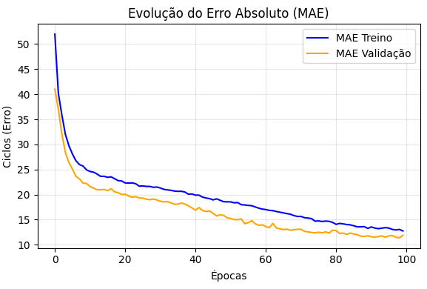
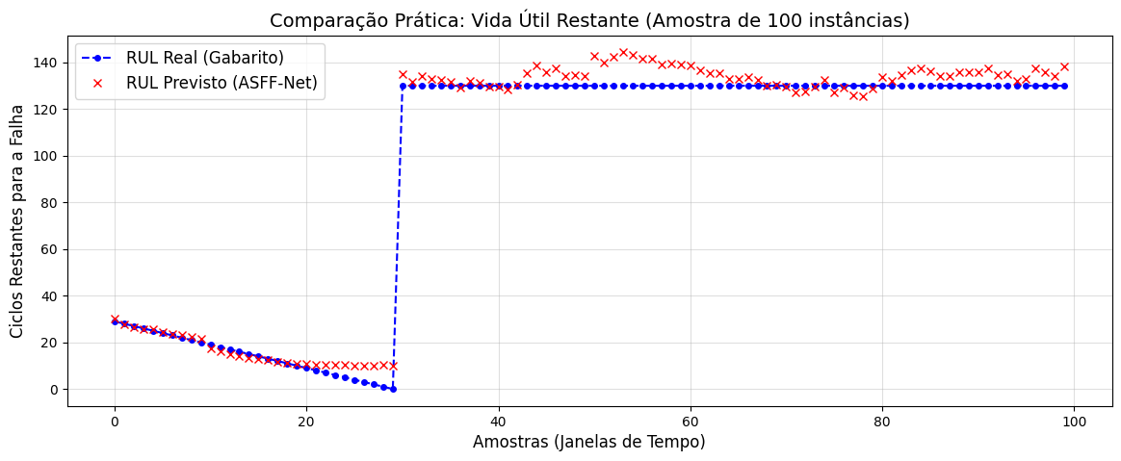
ANÁLISE
Convergência e viés conservador induzido
Comparação entre a Vida Útil Restante (RUL) real e as previsões do modelo no conjunto de teste. Note o viés conservador induzido pela Função de Perda Assimétrica..
Early stopping (patience=15) evita overfitting; pesos ideais restaurados ao final (MAE validação = 13.45).
10

Slide 11

DISCUSSÃO
Limitações e trabalhos futuros
Rigidez da taxa de aprendizado
Ausência de scheduler dinâmico (ex.: ReduceLROnPlateau) limita o refinamento fino na convergência final.
Rigidez espacial (janela fixa T=30)
Limita a adaptação a motores com degradação mais lenta; motiva amostragem multi-janela.
Trabalhos futuros:
acoplar decaimento automático de learning rate; arquiteturas multi-escala temporal com janelas de tamanho variável; validar em subconjuntos operacionais mais complexos (FD002–FD004) para medir invariância a condições de voo.
11

Slide 12


Conclusão
ASFF-Net supera o baseline Random Forest em MAE e RMSE, na validação e no teste oficial.
A atenção espacial dinâmica e a fusão paralela LSTM+CNN capturam degradação lenta e anomalias abruptas simultaneamente.
A loss assimétrica traduz o risco operacional real em otimização, favorecendo subestimação segura da RUL.
Obrigado! Perguntas?

